Slide 1
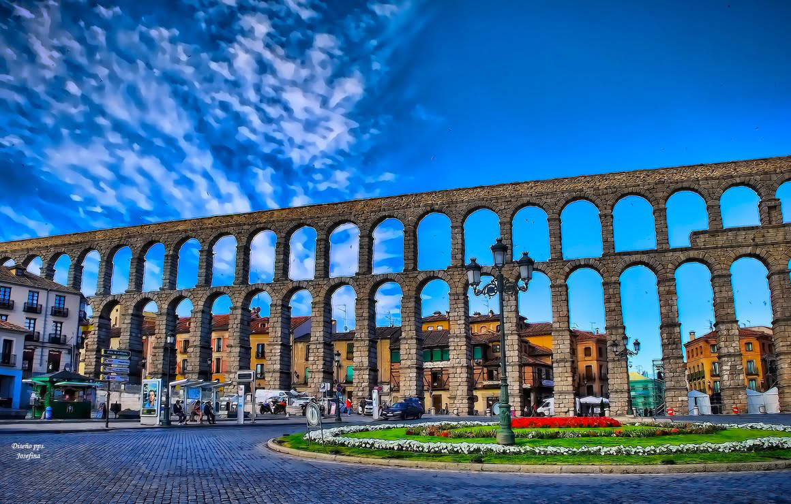

Te imaginas un lugar ...
SEGOVIA
Notes:
Te imaginas

Slide 2
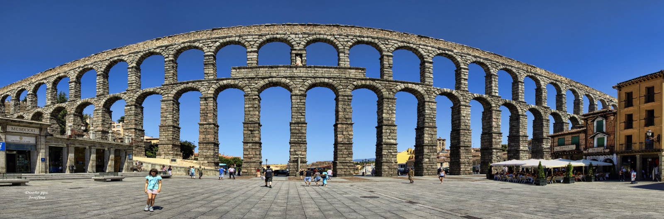
El Acueducto de Segovia es la obra de ingeniería civil romana más importante de España y es uno de los monumentos más significativos y mejor conservados de los que dejaron los romanos en la península Ibérica. Se trata probablemente del símbolo más importante para los habitantes de Segovia, hasta el punto de figurar en su escudo. La falta de inscripción, que estaba situada en el ático del acueducto, hace que no se pueda saber con certeza la época exacta en que fue construido. Los investigadores lo sitúan entre la segunda mitad del siglo I y principios del II, en tiempo de los emperadores Vespasiano o Nerva. No se conoce el origen de la ciudad. Sí se sabe que la zona estaba poblada por los vacceos antes de su conquista y que quizá hubiese asentamientos de tropas para su control y vigilancia. En cualquier caso, la zona perteneció al convento jurídico de Clunia.

Slide 3
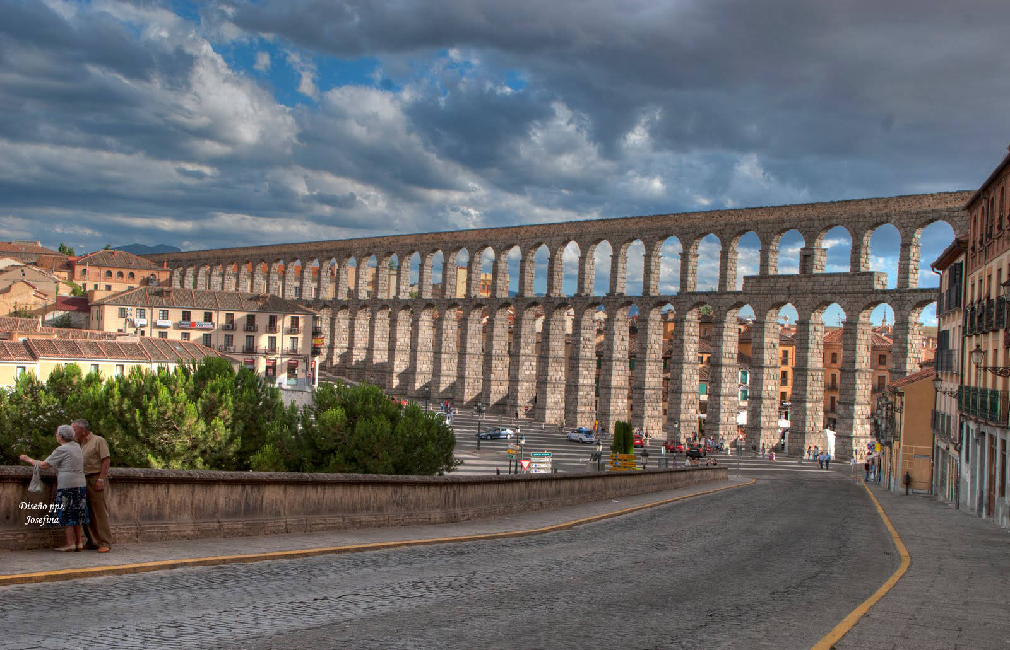
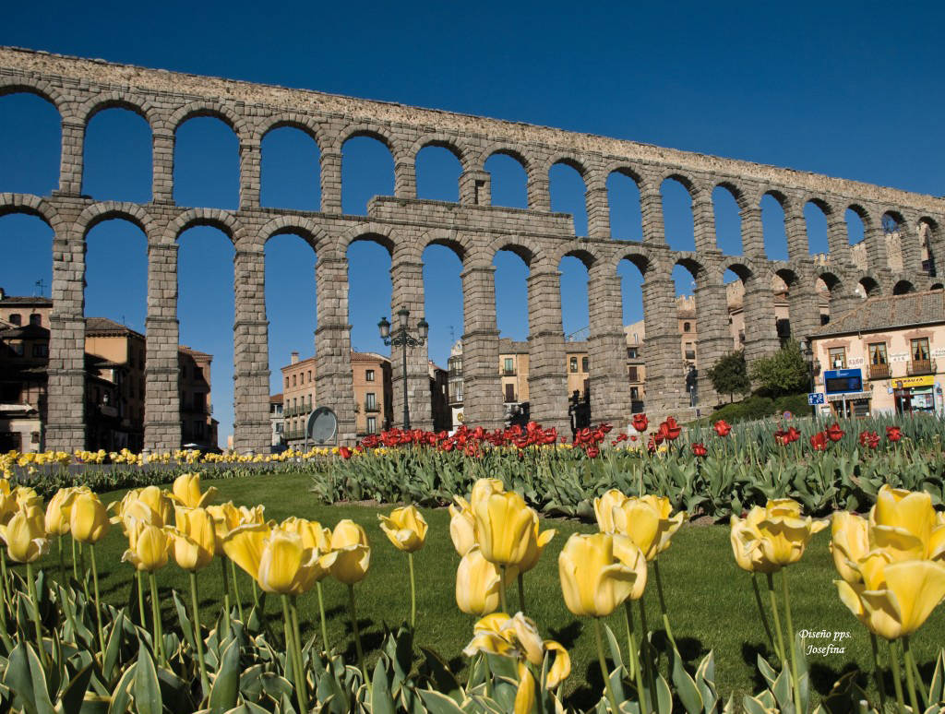

Slide 4
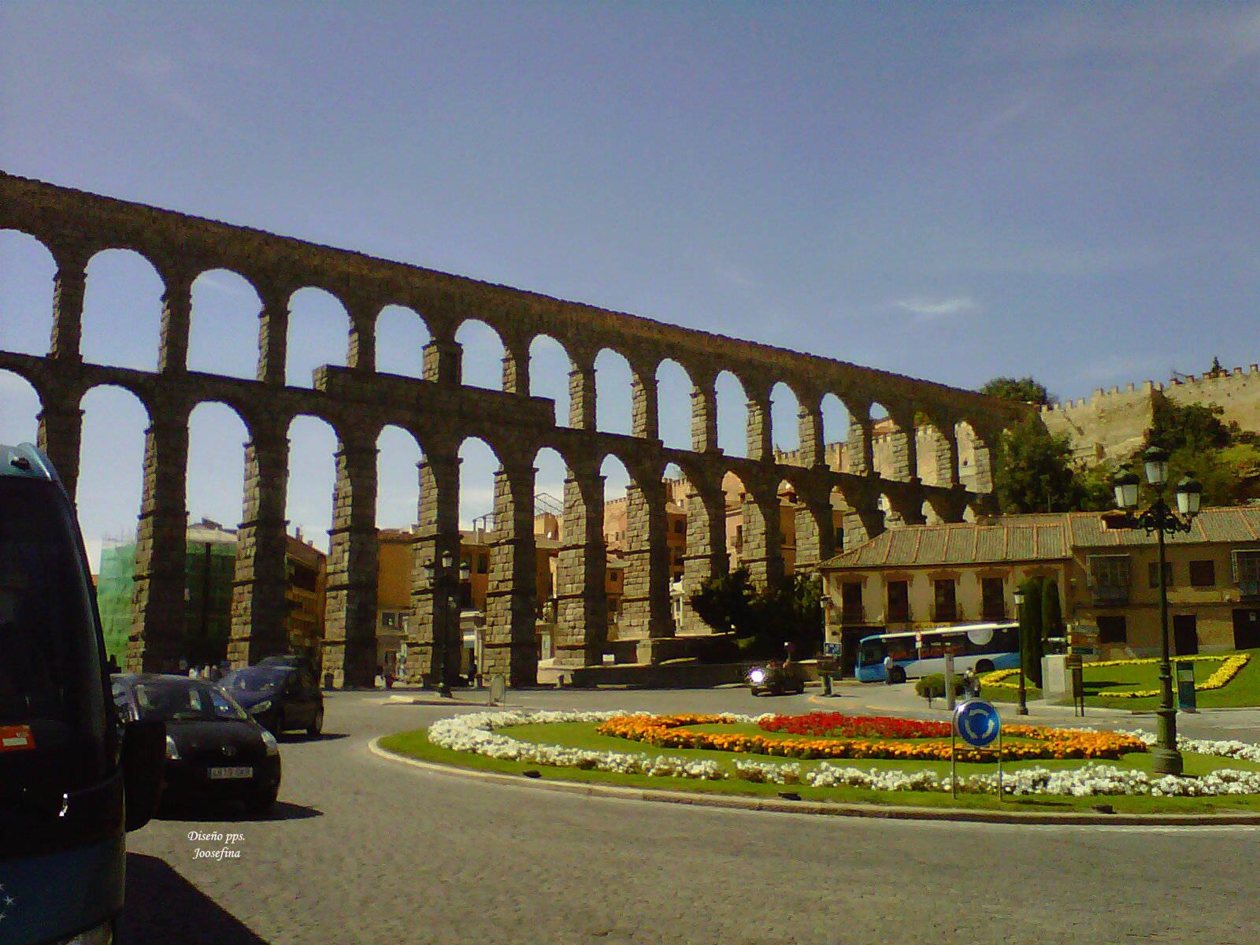
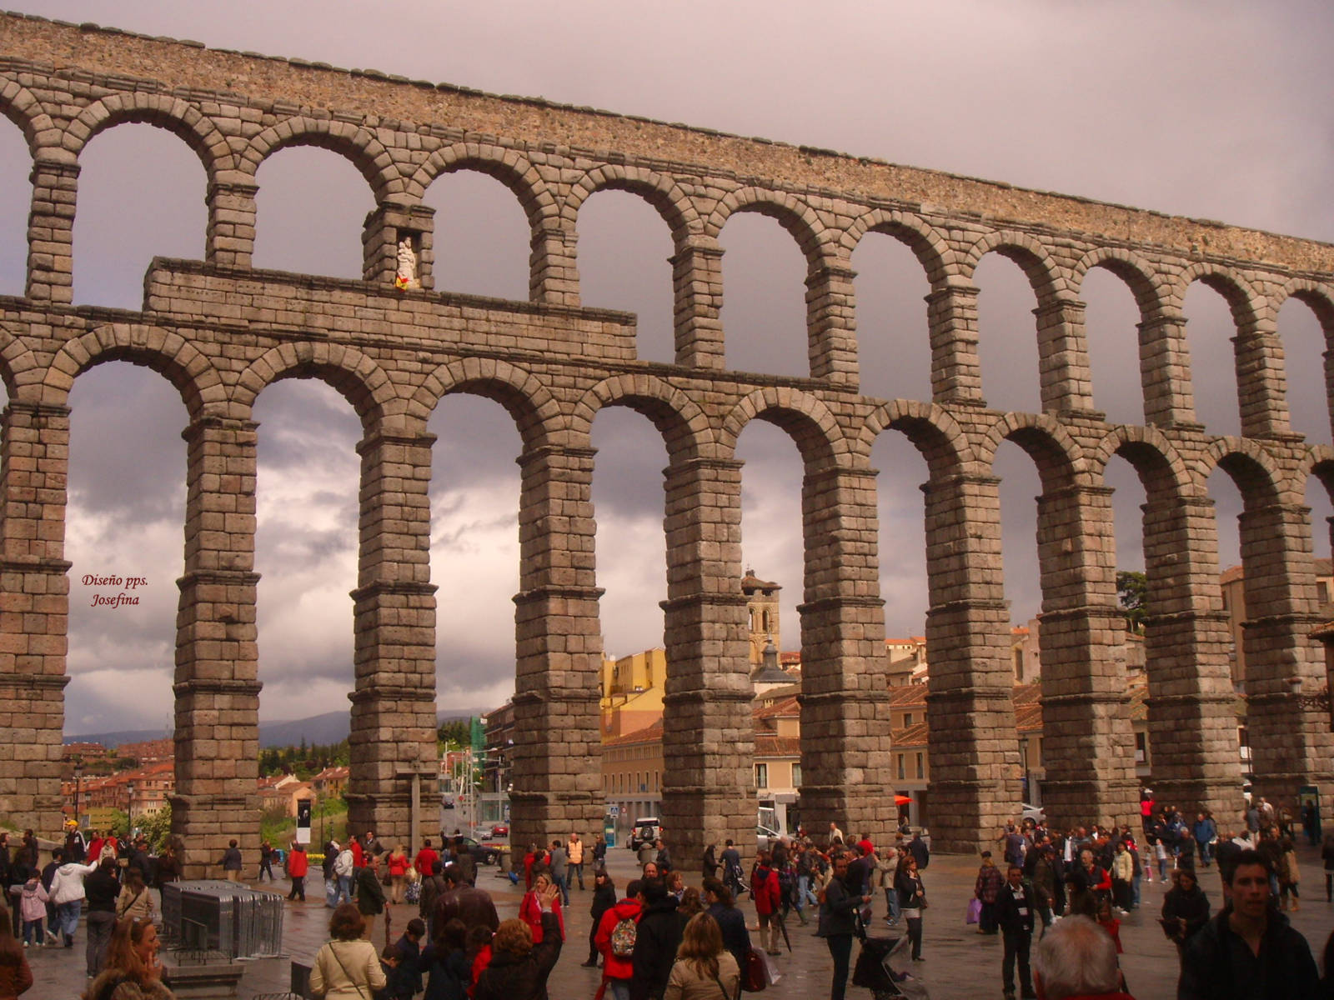

Slide 5
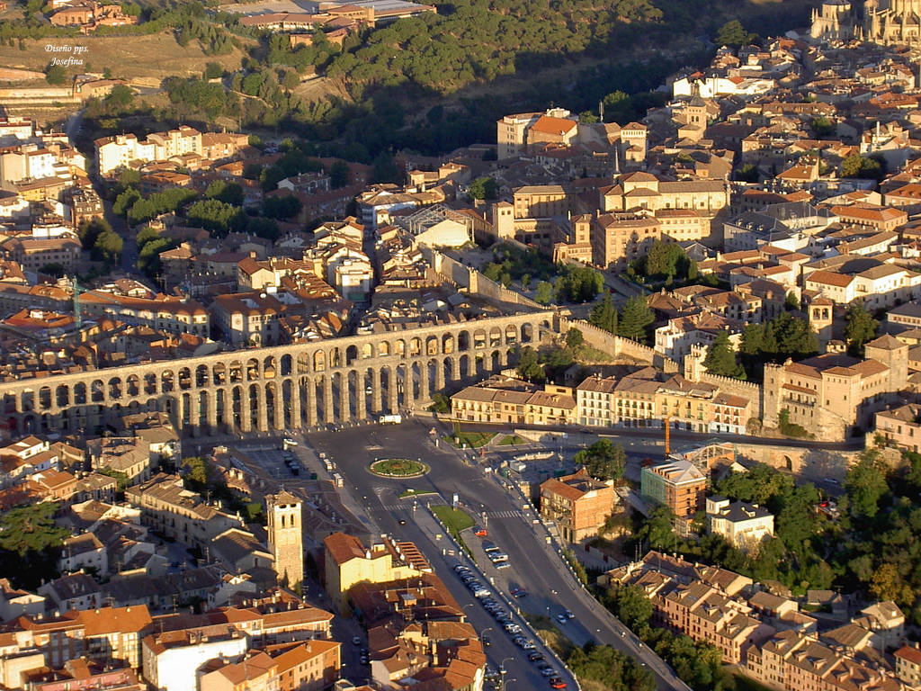
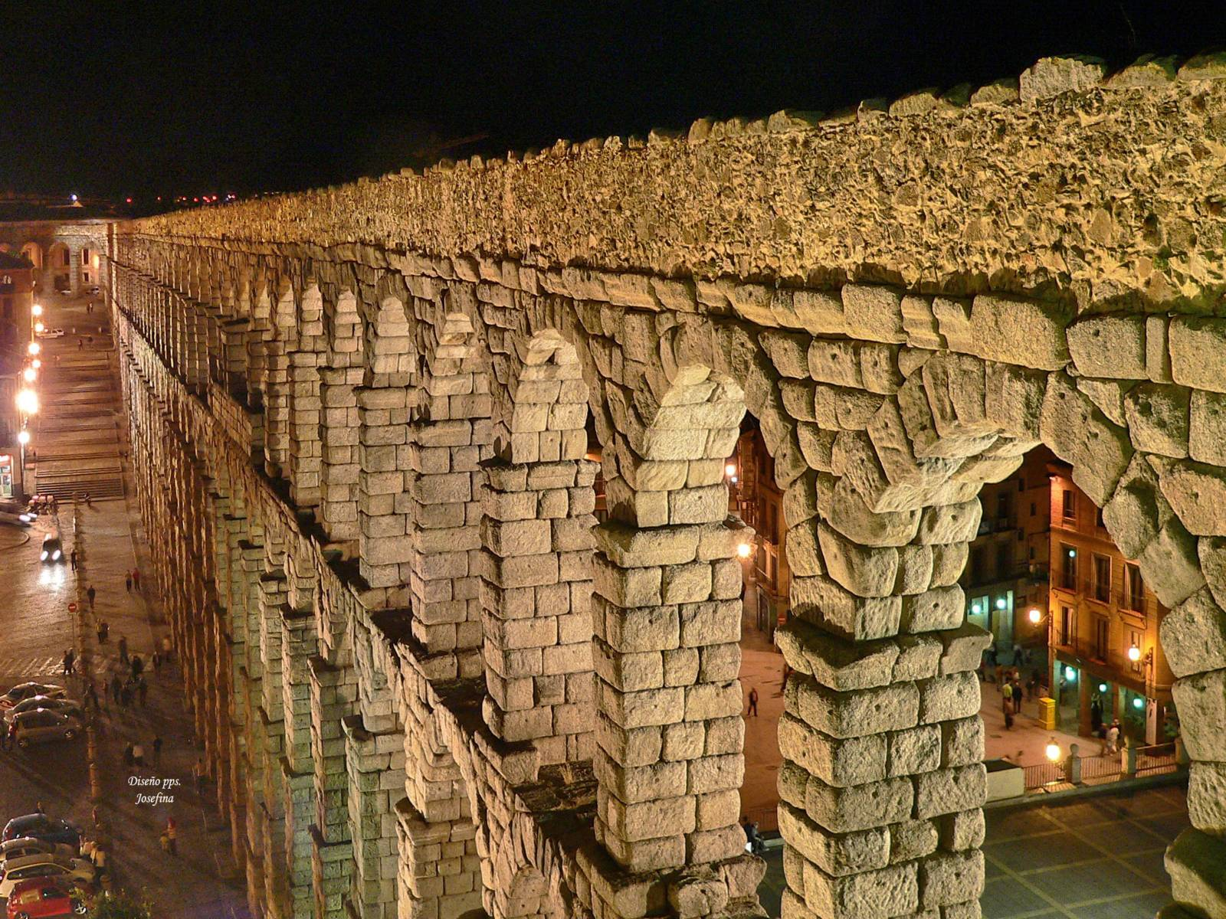

Slide 6
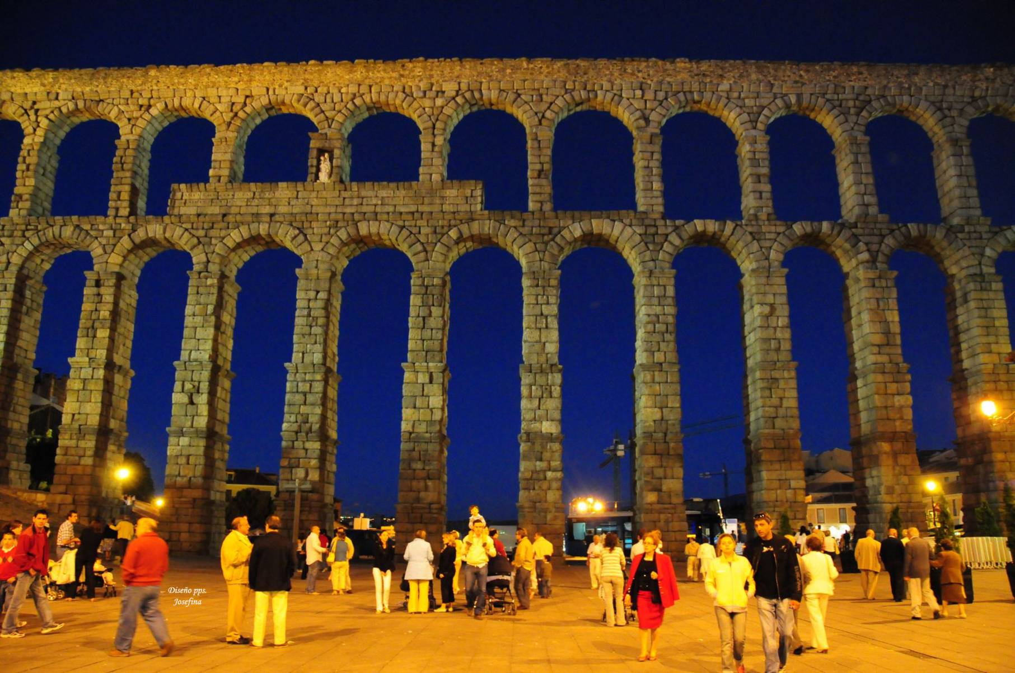

Slide 7

El Palacio Real de La Granja de San Ildefonso es una de las residencias de la familia Real Española y se halla situado en la localidad segoviana de Real Sitio de San Ildefonso. Está gestionado por Patrimonio Nacional y se encuentra abierto al público.
El Real Sitio de La Granja está situado en la vertiente norte de la Sierra de Guadarrama, a 13 kilómetros de Segovia, y a unos 80 kilómetros de Madrid. Su nombre proviene de una antigua granja que los monjes jerónimos del monasterio de El Parral tenían en las inmediaciones.

Slide 8
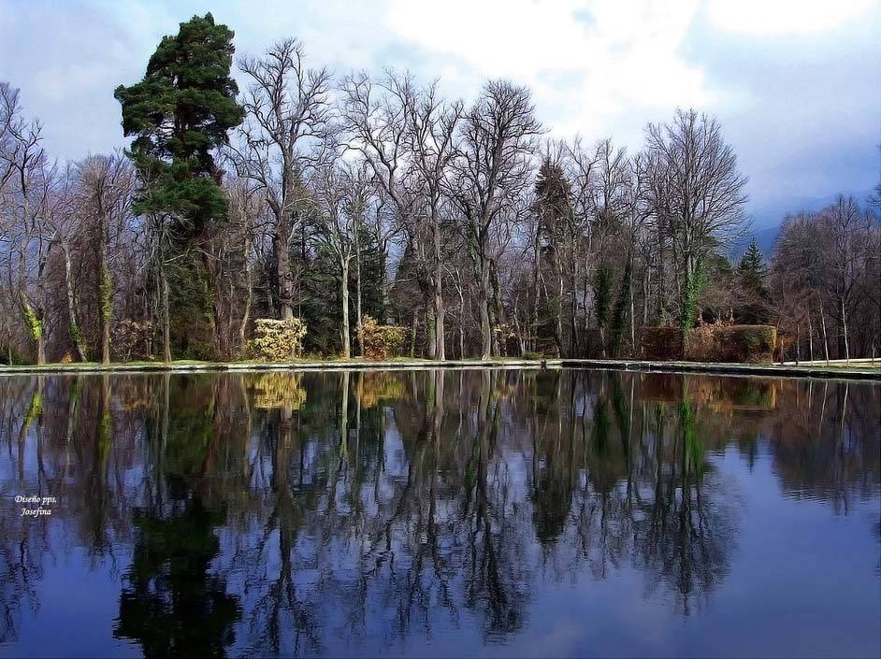
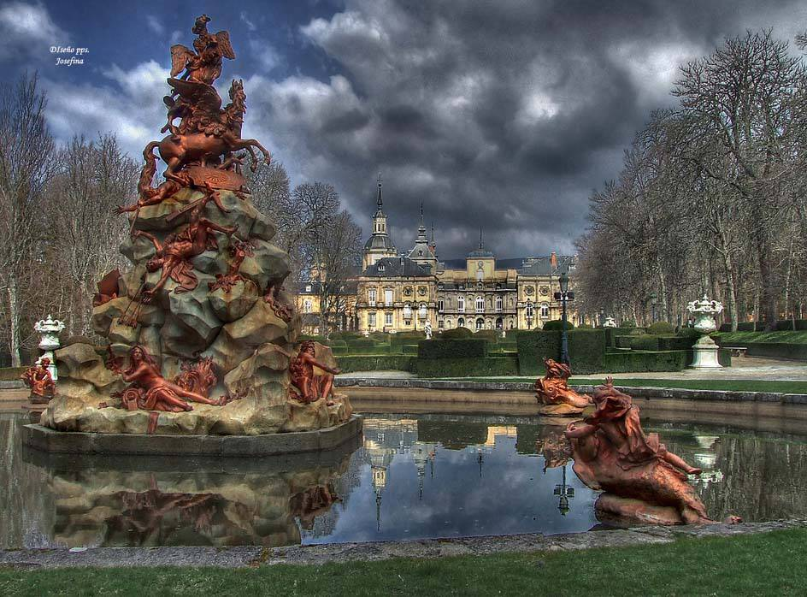

Slide 9

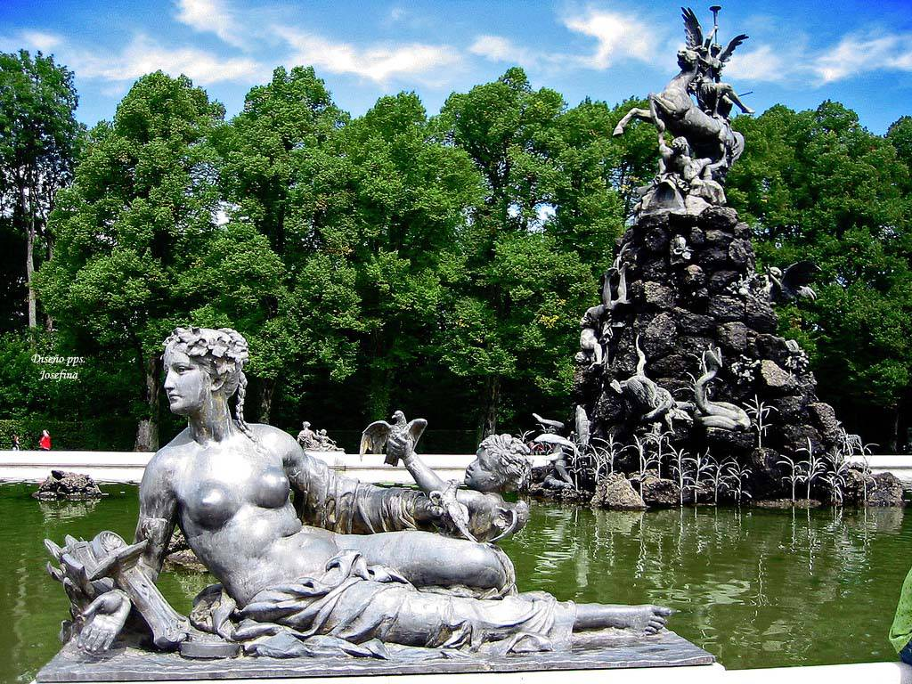

Slide 10

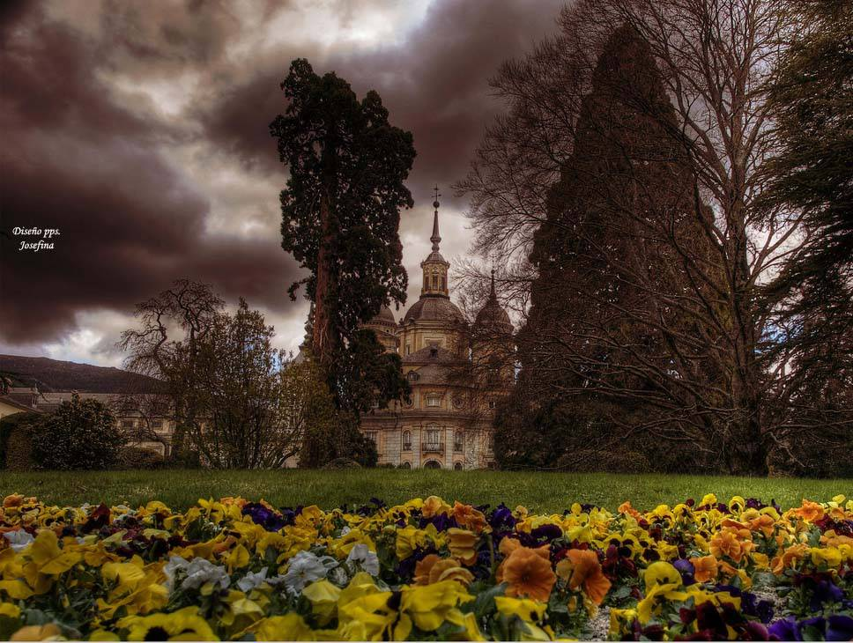

Slide 11

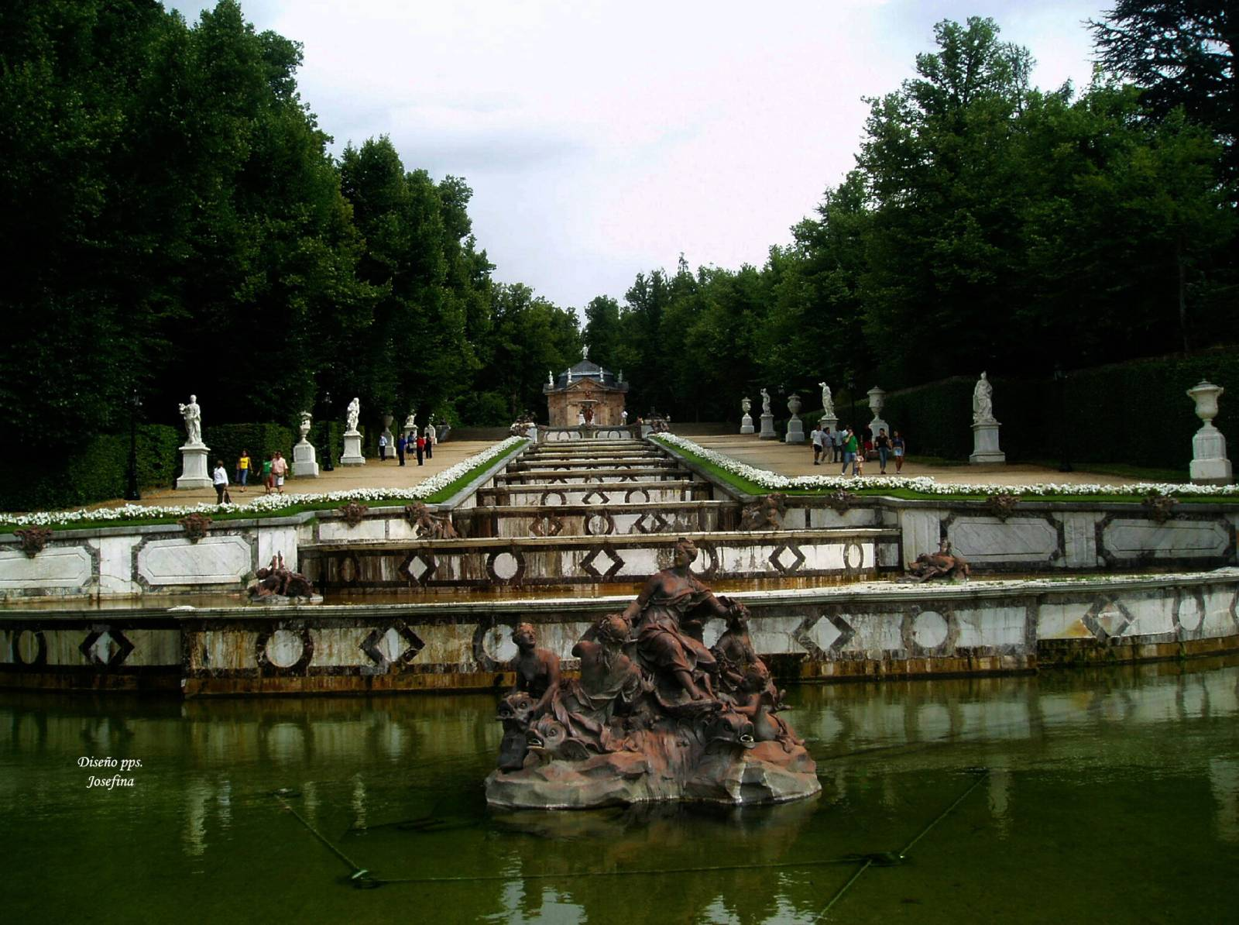

Slide 12



Slide 13
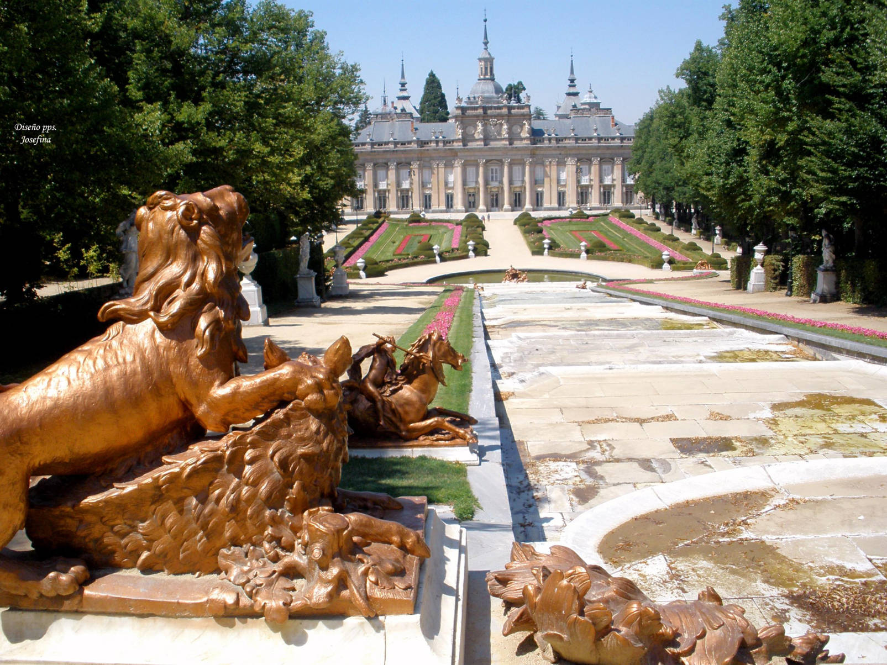

Slide 14
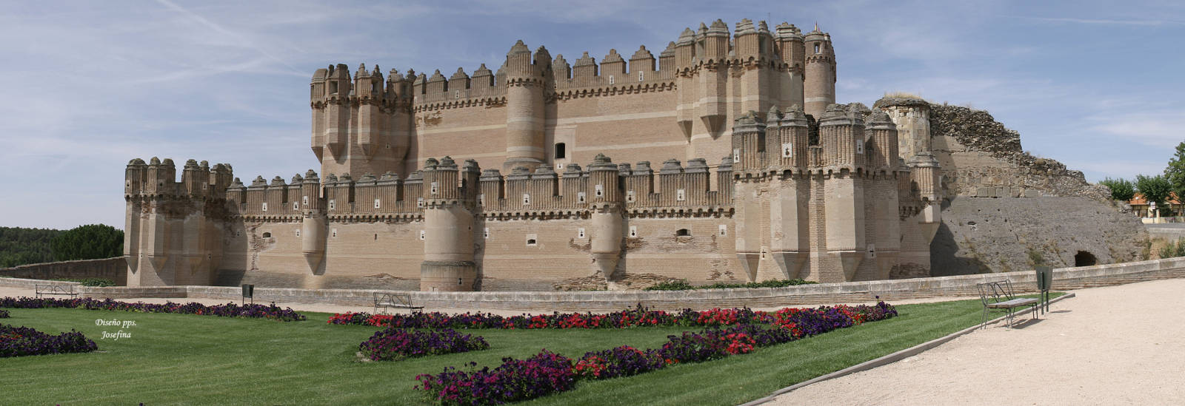
El castillo de Coca es una fortificación de la localidad de Coca (Segovia, Castilla y León); fue construido en el siglo XV y está considerado una de las mejores muestras del gótico-mudéjar español. Propiedad de la Casa de Alba, cedido al ministerio de Agricultura de España hasta el año 2054.

Slide 15
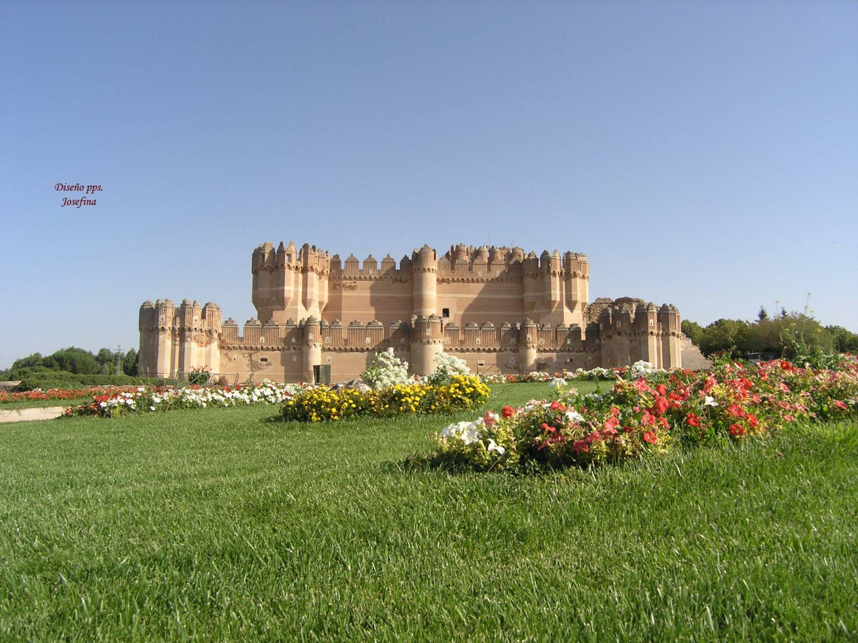
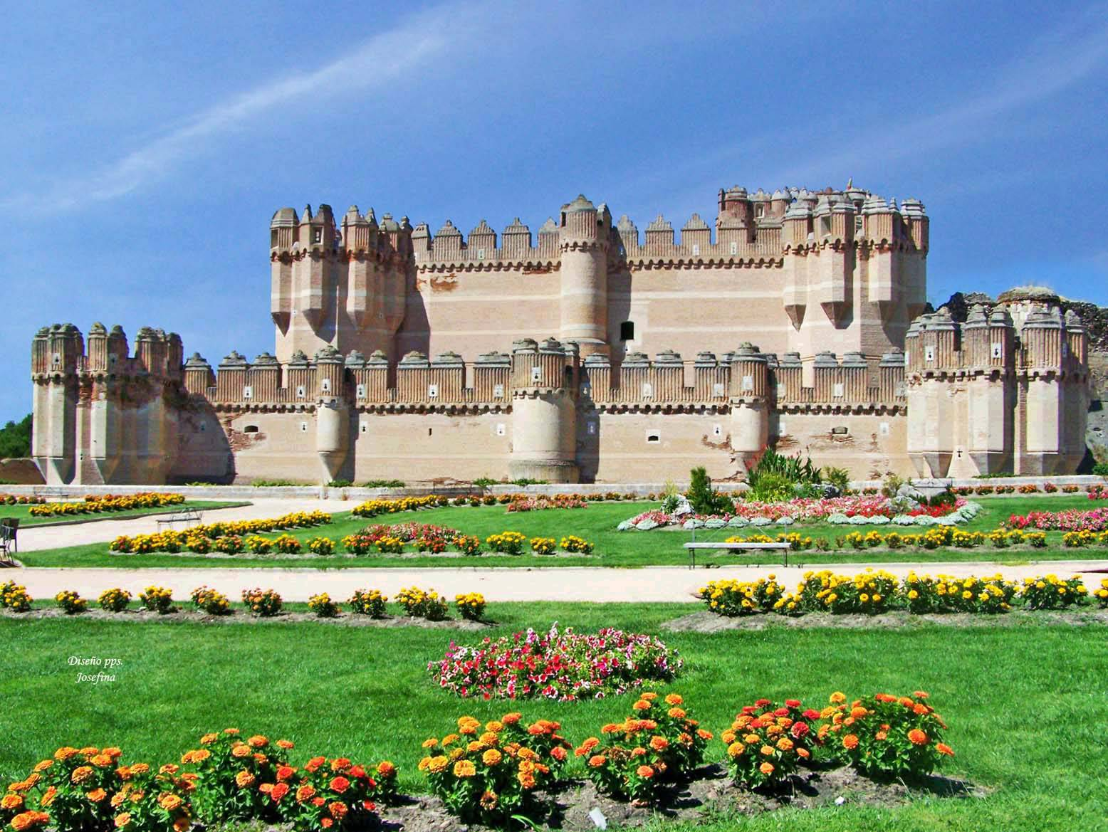

Slide 16

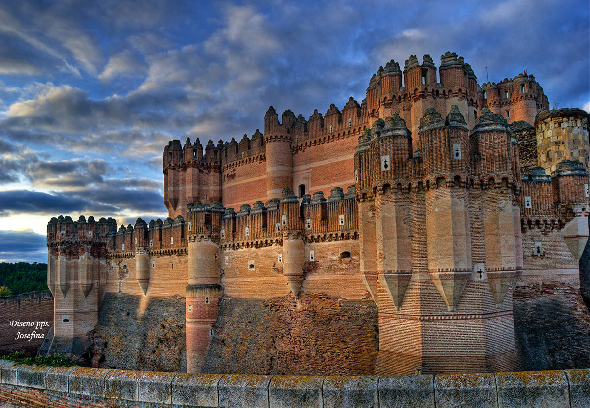

Slide 17


Slide 18
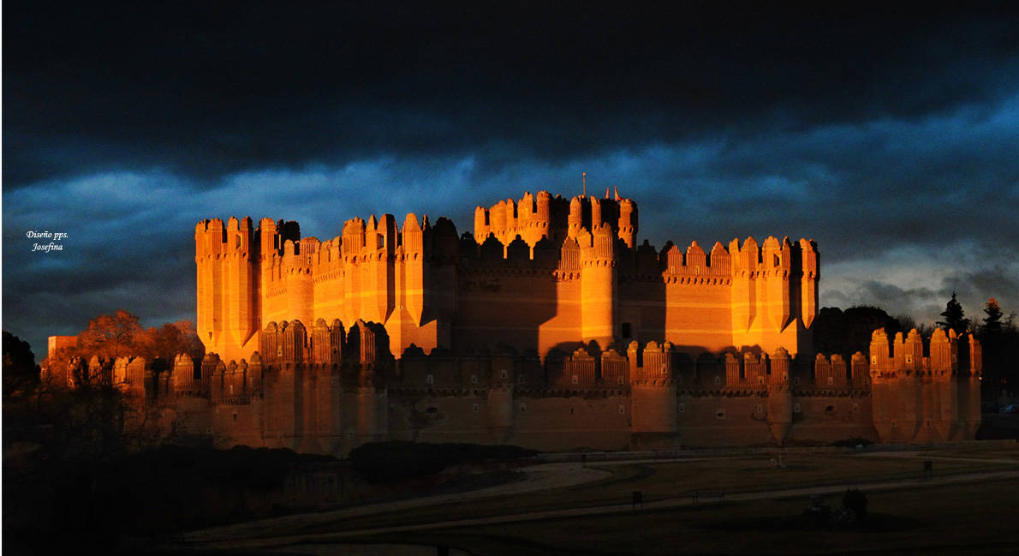
FIN

Slide 19







¿Te ha gustado?
Puedes ver más entrando
Aquí
Además puedes recibir powerpoints en tu correo electrónico suscribiéndote aquí:

